Slide 1
Estaciones Satelitales
Participantes:
Iñaki Urrutia
Rafael Gómez
Rafael Román
Evaluación Continua
Asignatura: SI

Slide 2
Indice
Estructura de Estados
Algoritmo Genético
Elementos
Código
Algoritmo Taboo
Elementos
Código

Slide 3
Estructura de Datos
Para representar el espacio de estados, utilizaremos un vector binario de longitud NSatels (NSatels siendo el número de Satélites) donde el 1 en la posición i describe al i-ésimo satélite como representante. Y el 0 en la posición j significa que el satélite j-ésimo es un representado.
0
1
0
1
0
0

Slide 4
Estructura de Datos
Para aumentar la eficiencia y reducir el tiempo de ejecución del programa, al inicio de este hemos creado una matriz distancias donde almacenaremos la distancia de cada uno de los satélites entre ellos. (Esto se realiza en Matlab mediante el comando dist)
Además, la posición aleatoria de cada satélite se almacenará en matPos

Slide 5
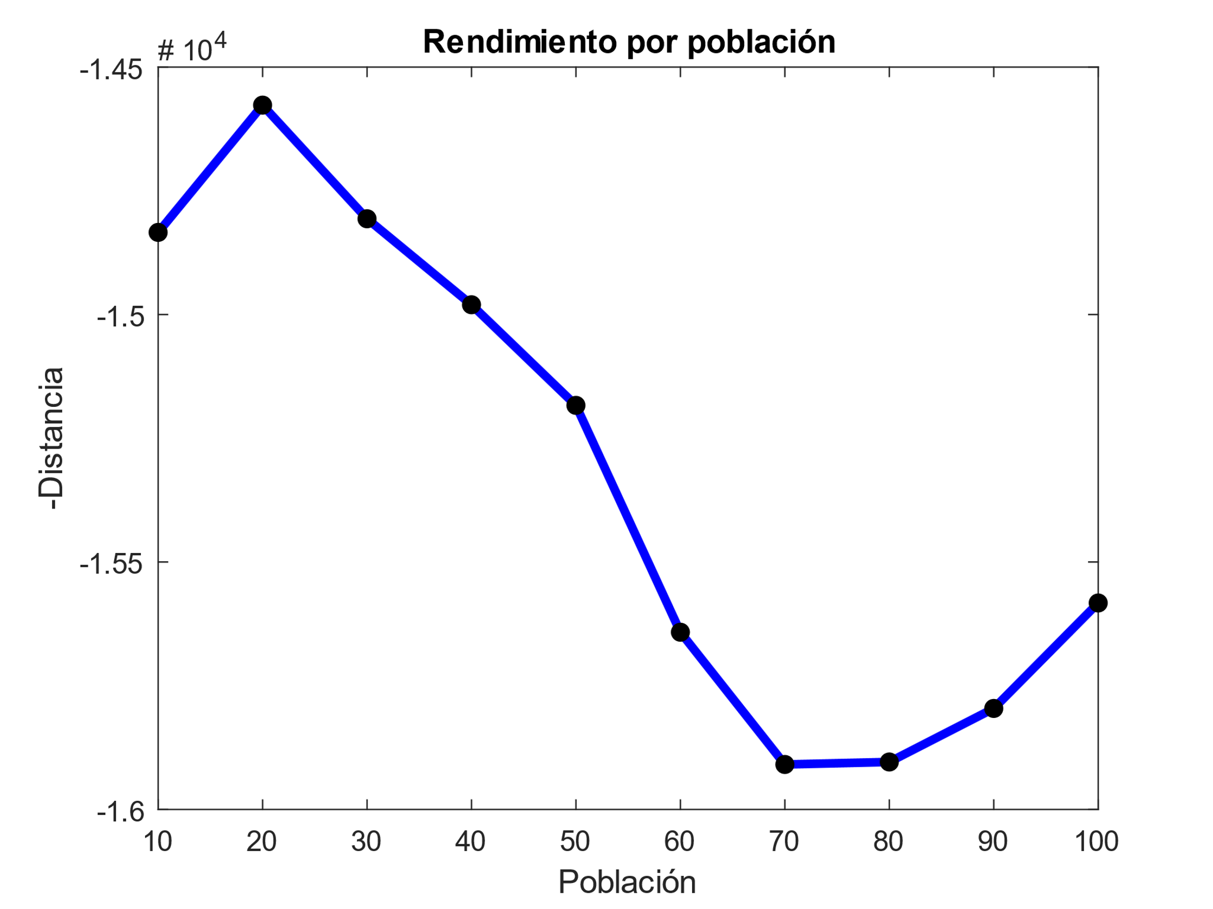
Comportamiento Algoritmo Genético

Slide 6
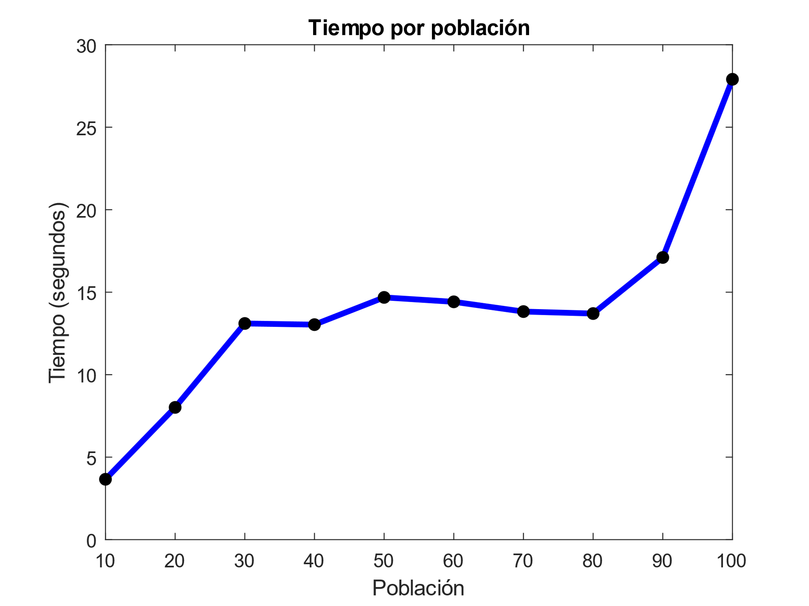
Comportamiento Algoritmo Genético

Slide 7
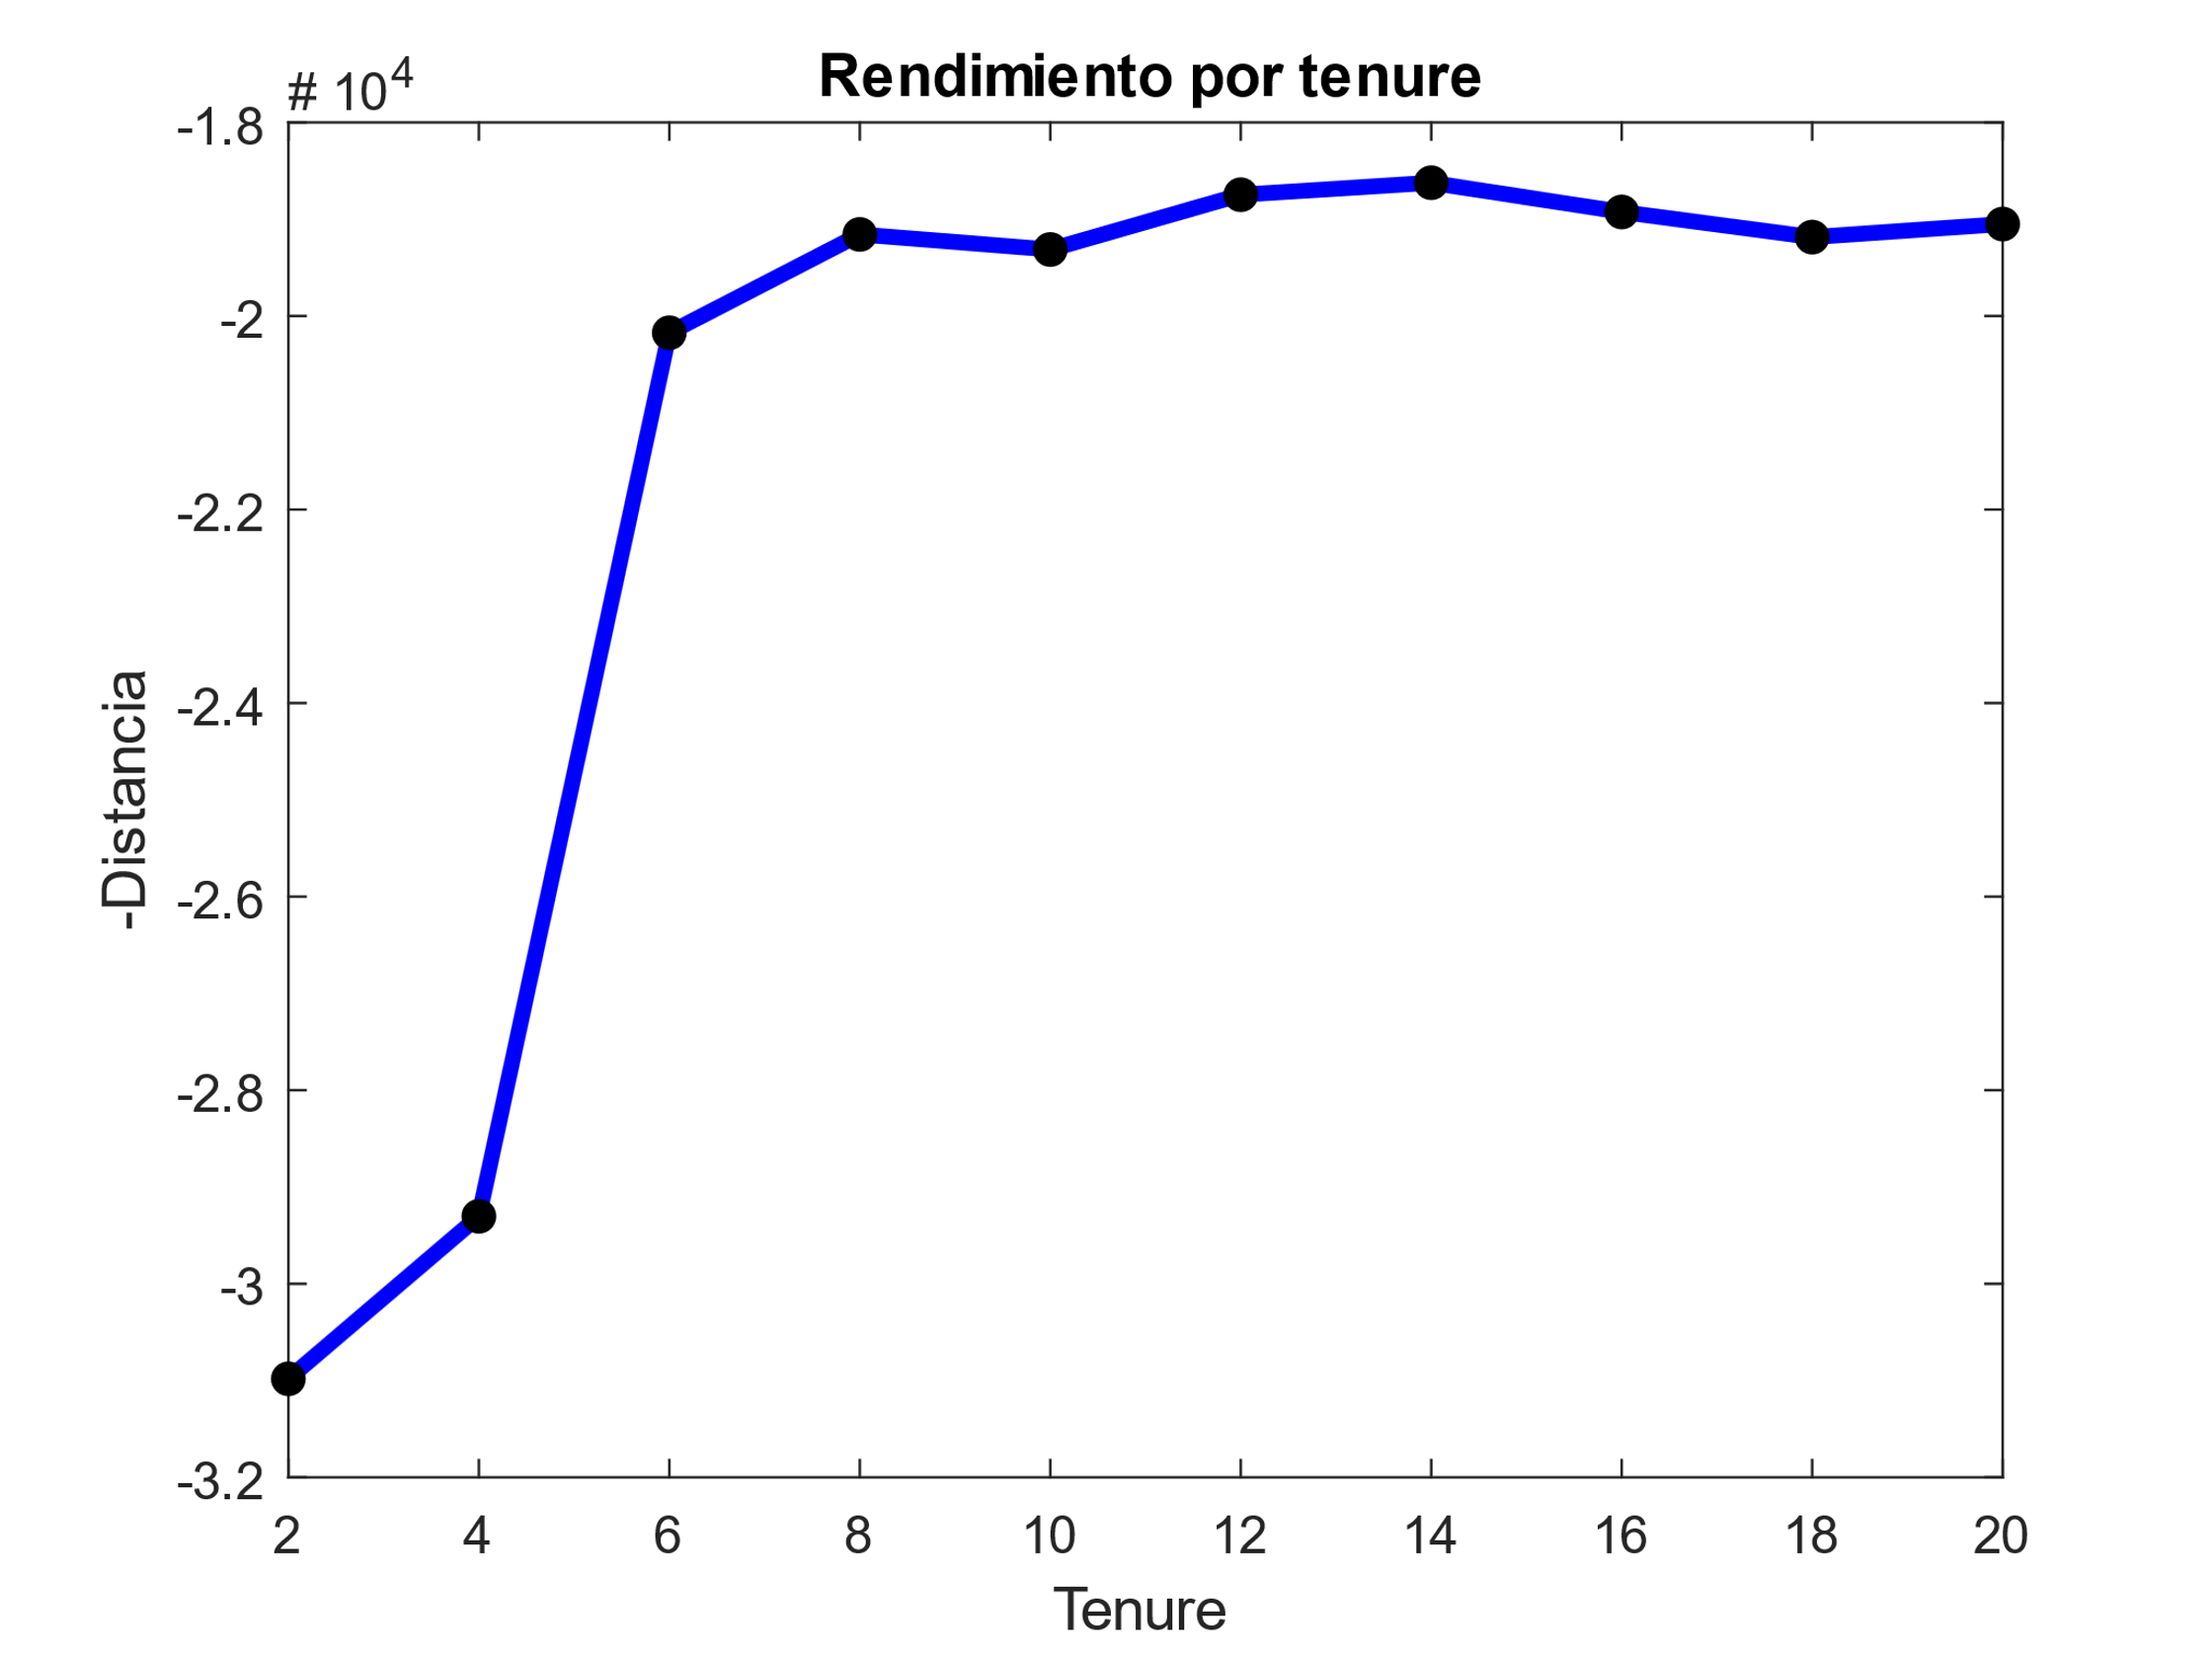
Comportamiento Taboo

Slide 8
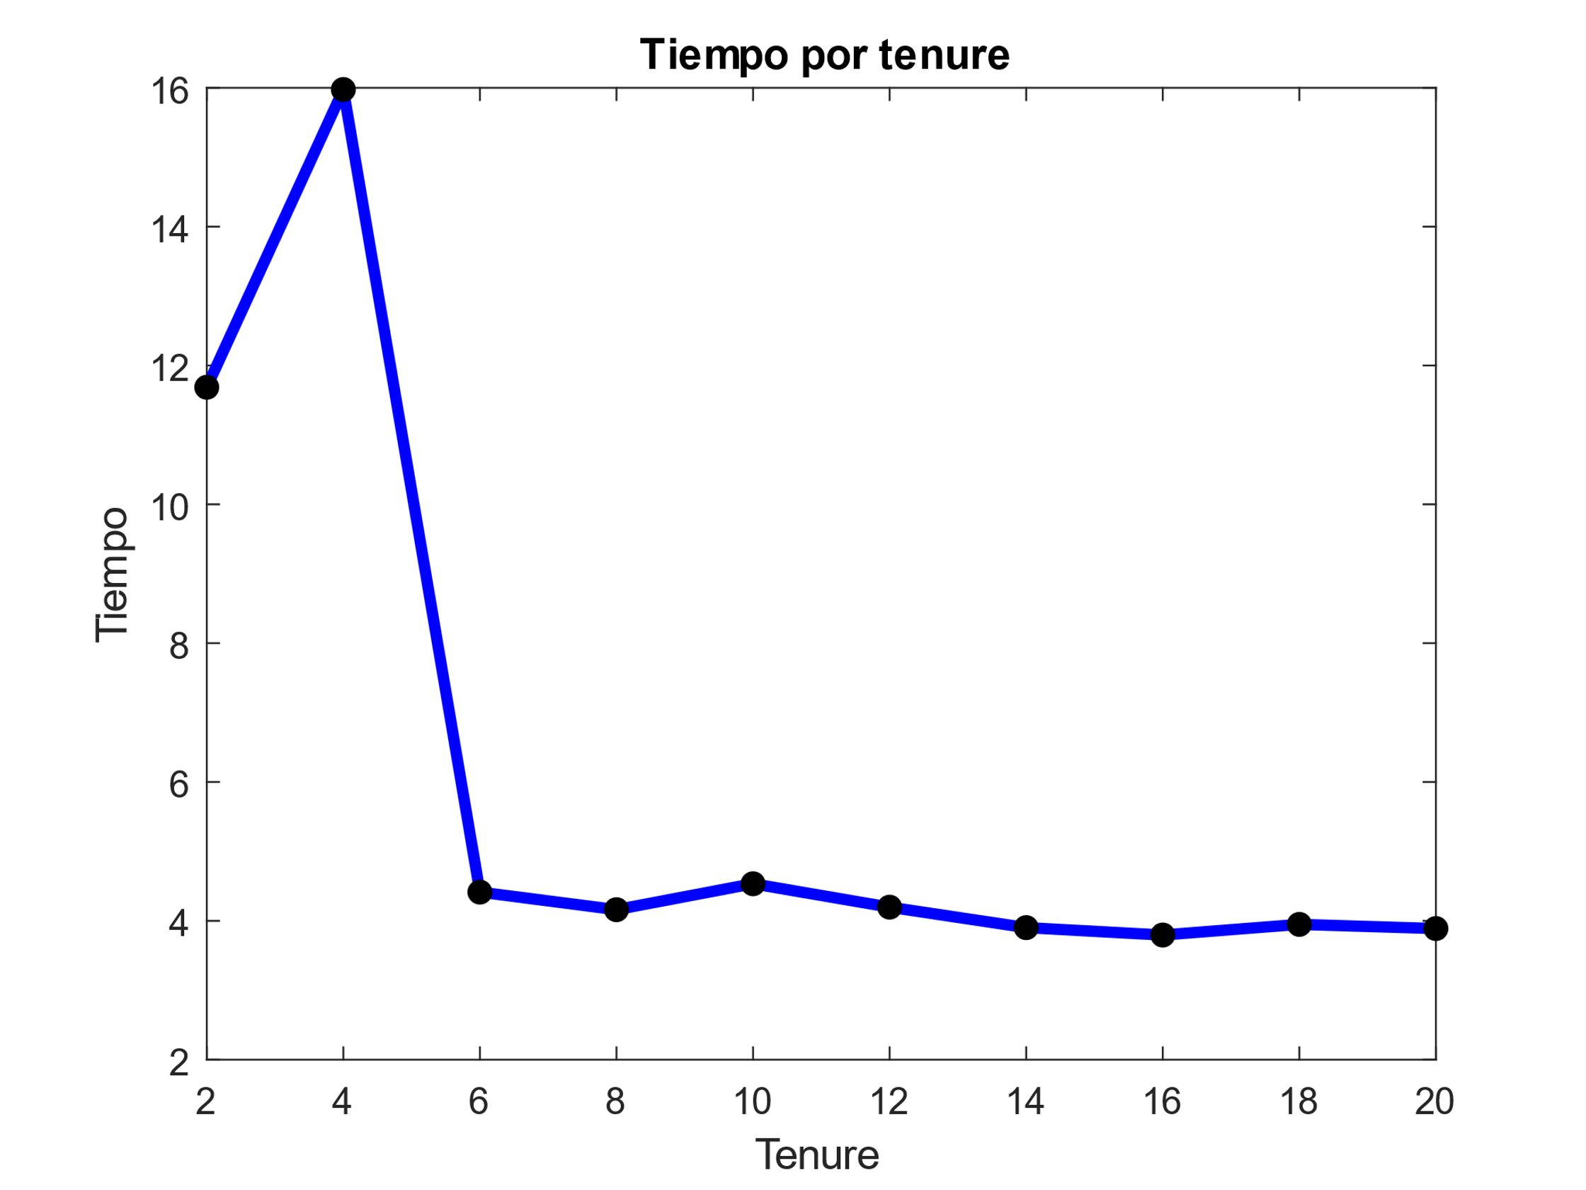
Comportamiento Taboo

Slide 9
Función sucesores
function [lista_sucesores, posChanged] = sucesores(original, distancias)
lista_sucesores = repmat(original, length(original), 1);
diagonal = lista_sucesores(logical(eye(length(original))));
lista_sucesores(logical(eye(length(original)))) = original(1);
lista_sucesores(:,1) = diagonal;
lista_sucesores = double(unique(lista_sucesores,'rows'));
lista_sucesores(:,end+1) = EvaluaPoblacion_Satels(lista_sucesores, distancias);
[lista_sucesores , posChanged] = sortrows(lista_sucesores, size(lista_sucesores,2));
lista_sucesores = logical(lista_sucesores(:,1:end-1));
end

Slide 10
Función sucesores
0
0
1
1
0
0
0
1
1
0
0
1
0
1
0
0
1
0
1
0
0
1
1
1
0
0
0
1

